Slide 1

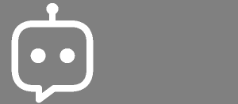
ПРАКТИЧЕСКОЕ ЗАНЯТИЕ №9 · ЗАДАНИЕ №1
Высокая
конкуренция
РЫНОЧНАЯ СИТУАЦИЯ
Пятница
Принятие решений и анализ рисков для стартапа «Пятница»
VS
Крупный
конкурент
Побеждаем не бюджетом, а фокусом и отличием продукта.

Slide 2
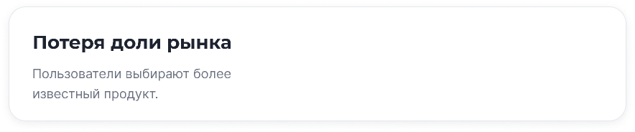
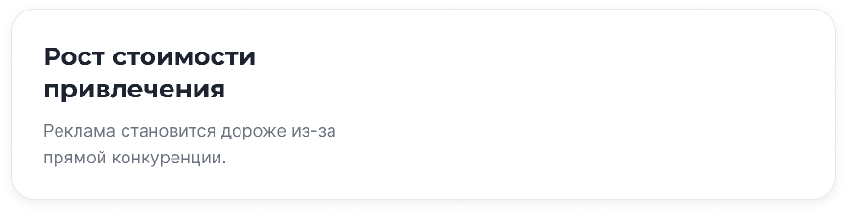
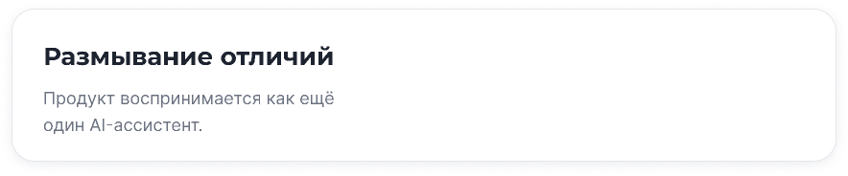
02 / СИТУАЦИЯ
На рынок выходит игрок с большими ресурсами
У него похожий продукт, сильный маркетинг и возможность быстрее захватывать аудиторию.
ГЛАВНАЯ ПРОБЛЕМА
Стартап не может победить конкурента размером бюджета
Если копировать его стратегию, «Пятница» быстрее потратит ограниченные ресурсы и потеряет собственное позиционирование.
Нужно выбрать поле, где преимущества крупного конкурента перестают быть решающими.

Slide 3
03 / SWOT-АНАЛИЗ
Что помогает и что мешает конкурировать
Оцениваем внутренние особенности проекта и внешнюю ситуацию на рынке.
S · СИЛЬНЫЕ СТОРОНЫ
W · СЛАБЫЕ СТОРОНЫ
Работающий alpha-MVP
Управление Windows и Computer Use
Голосовой режим
Компетенции команды
Ограниченный бюджет
Низкая узнаваемость
Мало проверенных каналов продвижения
Непроверенная монетизация
O · ВОЗМОЖНОСТИ
T · УГРОЗЫ
Фокус на разработчиках и power users
Нишевые сообщества
Быстрые продуктовые эксперименты
Персональные сценарии Windows
Маркетинговое давление
Копирование функций
Ценовая конкуренция
Более быстрый рост крупного игрока

Slide 4

04 / АЛЬТЕРНАТИВЫ
Четыре возможных ответа конкуренту
Сравниваем решения по стоимости, скорости и способности отличить продукт.
01
Конкурировать напрямую
02
Сфокусироваться на нише
Увеличить рекламу и повторять функции конкурента.
Выбрать аудиторию, которой особенно важно управление Windows.
Слишком дорого для стартапа.
Лучший баланс риска и результата.
03
Искать партнёрство
04
Отложить развитие
Интегрироваться с другими сервисами и получать доступ к их аудитории.
Пересобрать продукт и дождаться более подходящего момента.
Полезно, но создаёт зависимость.
Снижает темп и отдаёт рынок.

Slide 5
05 / МАТРИЦА РИСКОВ
Какие угрозы требуют внимания в первую очередь
Оценка качественная: вероятность × влияние на проект.
ВЛИЯНИЕ →
Низкое
Среднее
Высокое
КЛЮЧЕВЫЕ РИСКИ
Высокая
R1 Снижение притока пользователей
—
—
R1 · R2
R2 Бесполезные расходы на рекламу
—
R4
R3
Средняя
R3 Копирование функций конкурентом
R4 Слишком узкая ниша
—
R5
—
Низкая
R5 Задержка из-за смены позиционирования
Приоритет: сначала ограничить R1 и R2 — они одновременно наиболее вероятны и опасны.

Slide 6
06 / ВЫБРАННОЕ РЕШЕНИЕ
Не конкурировать шириной. Победить точностью.
Стратегия нишевого фокуса снижает расход бюджета и усиливает реальные отличия продукта.
«Пятница» — AI-ассистент, который не только отвечает, но и выполняет действия в Windows.
Первая аудитория: разработчики, DevOps и активные пользователи Windows.
Фокус
Отличие
Проверка
Не весь рынок AI, а конкретные сценарии Windows.
Computer Use, голос и управление несколькими ПК.
Небольшие тесты вместо большой рекламной кампании.
Критерии выбора: ограниченный бюджет · скорость проверки · заметное отличие · измеримый результат

Slide 7
07 / ПЛАН ДЕЙСТВИЙ
Проверяем стратегию небольшими шагами
Каждый этап должен дать данные для следующего решения.
01
02
03
04
Изучить аудиторию
Уточнить позиционирование
Запустить малые тесты
Измерить результат
Провести интервью и собрать реальные задачи пользователей Windows.
Показать отличие: AI выполняет действия, а не только отвечает.
Проверить несколько каналов и вариантов сообщения без крупного бюджета.
Сравнить интерес аудитории, стоимость привлечения и активность пользователей.
ОЖИДАЕМЫЙ РЕЗУЛЬТАТ
Понятное позиционирование, меньше риск бесполезных расходов и решение, основанное на данных.

